Slide 1


DETECCIÓN AUTOMÁTICA DEL NIVEL DE ESTRATIFICACIÓN
SOCIOECONÓMICO URBANO USANDO REDES NEURONALES
CONVOLUCIONALES SOBRE IMÁGENES SATELITALES CON
INFORMACIÓN AUMENTADA
Fabio Martínez
Director
UIS
Raúl Ramos Pollán
Codirector
UdeA
Daniel C. Patiño
Ingenieria de Sistemas
Universidad Industrial de Santander
2018

Slide 2
AGENDA
Breve introducción al proyecto.
Motivos de la elaboración del proyecto.
Metodología para el desarrollo del proyecto.
Resultados.
Conclusiones.

Slide 3
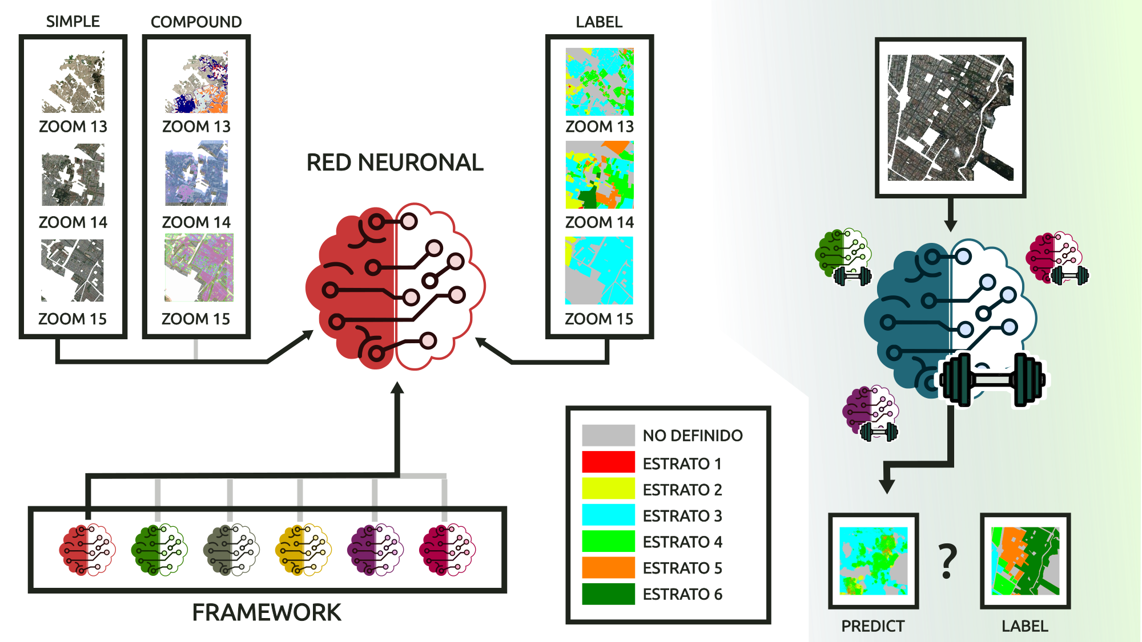

Slide 4
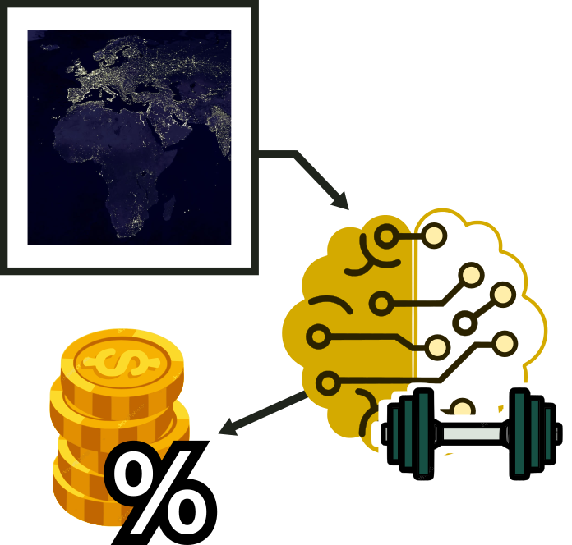

NEAL JEAN
https://github.com/nealjean

Slide 5
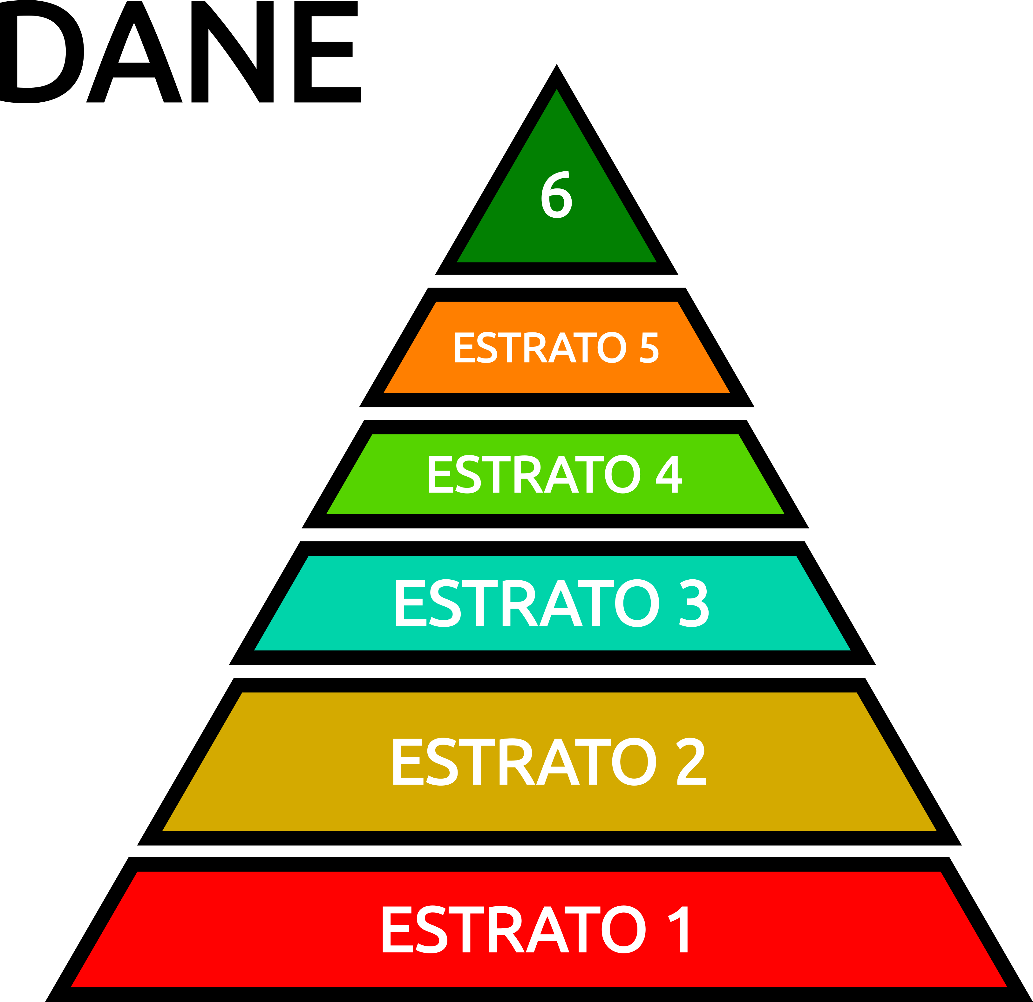
¿ALTO DESARROLLO URBANO?

Slide 6
OBJETIVOS
Identificar fuentes de datos de imágenes satelitales e información adicional.
Diseñar y construir datasets integrando los datos obtenidos de las fuentes identificadas.
Seleccionar entre distintas arquitecturas de redes neuronales convolucionales existentes en la literatura y repositorios tecnológicos .
Entrenar las redes convolucionales probando configuraciones de datasets.
Evaluar el desempeño de las redes convolucionales con el uso de los distintos dataset.
Elegir la mejor configuración tanto de red convolucional como de conjunto de datos, teniendo en cuenta el desempeño obtenido.

Slide 7
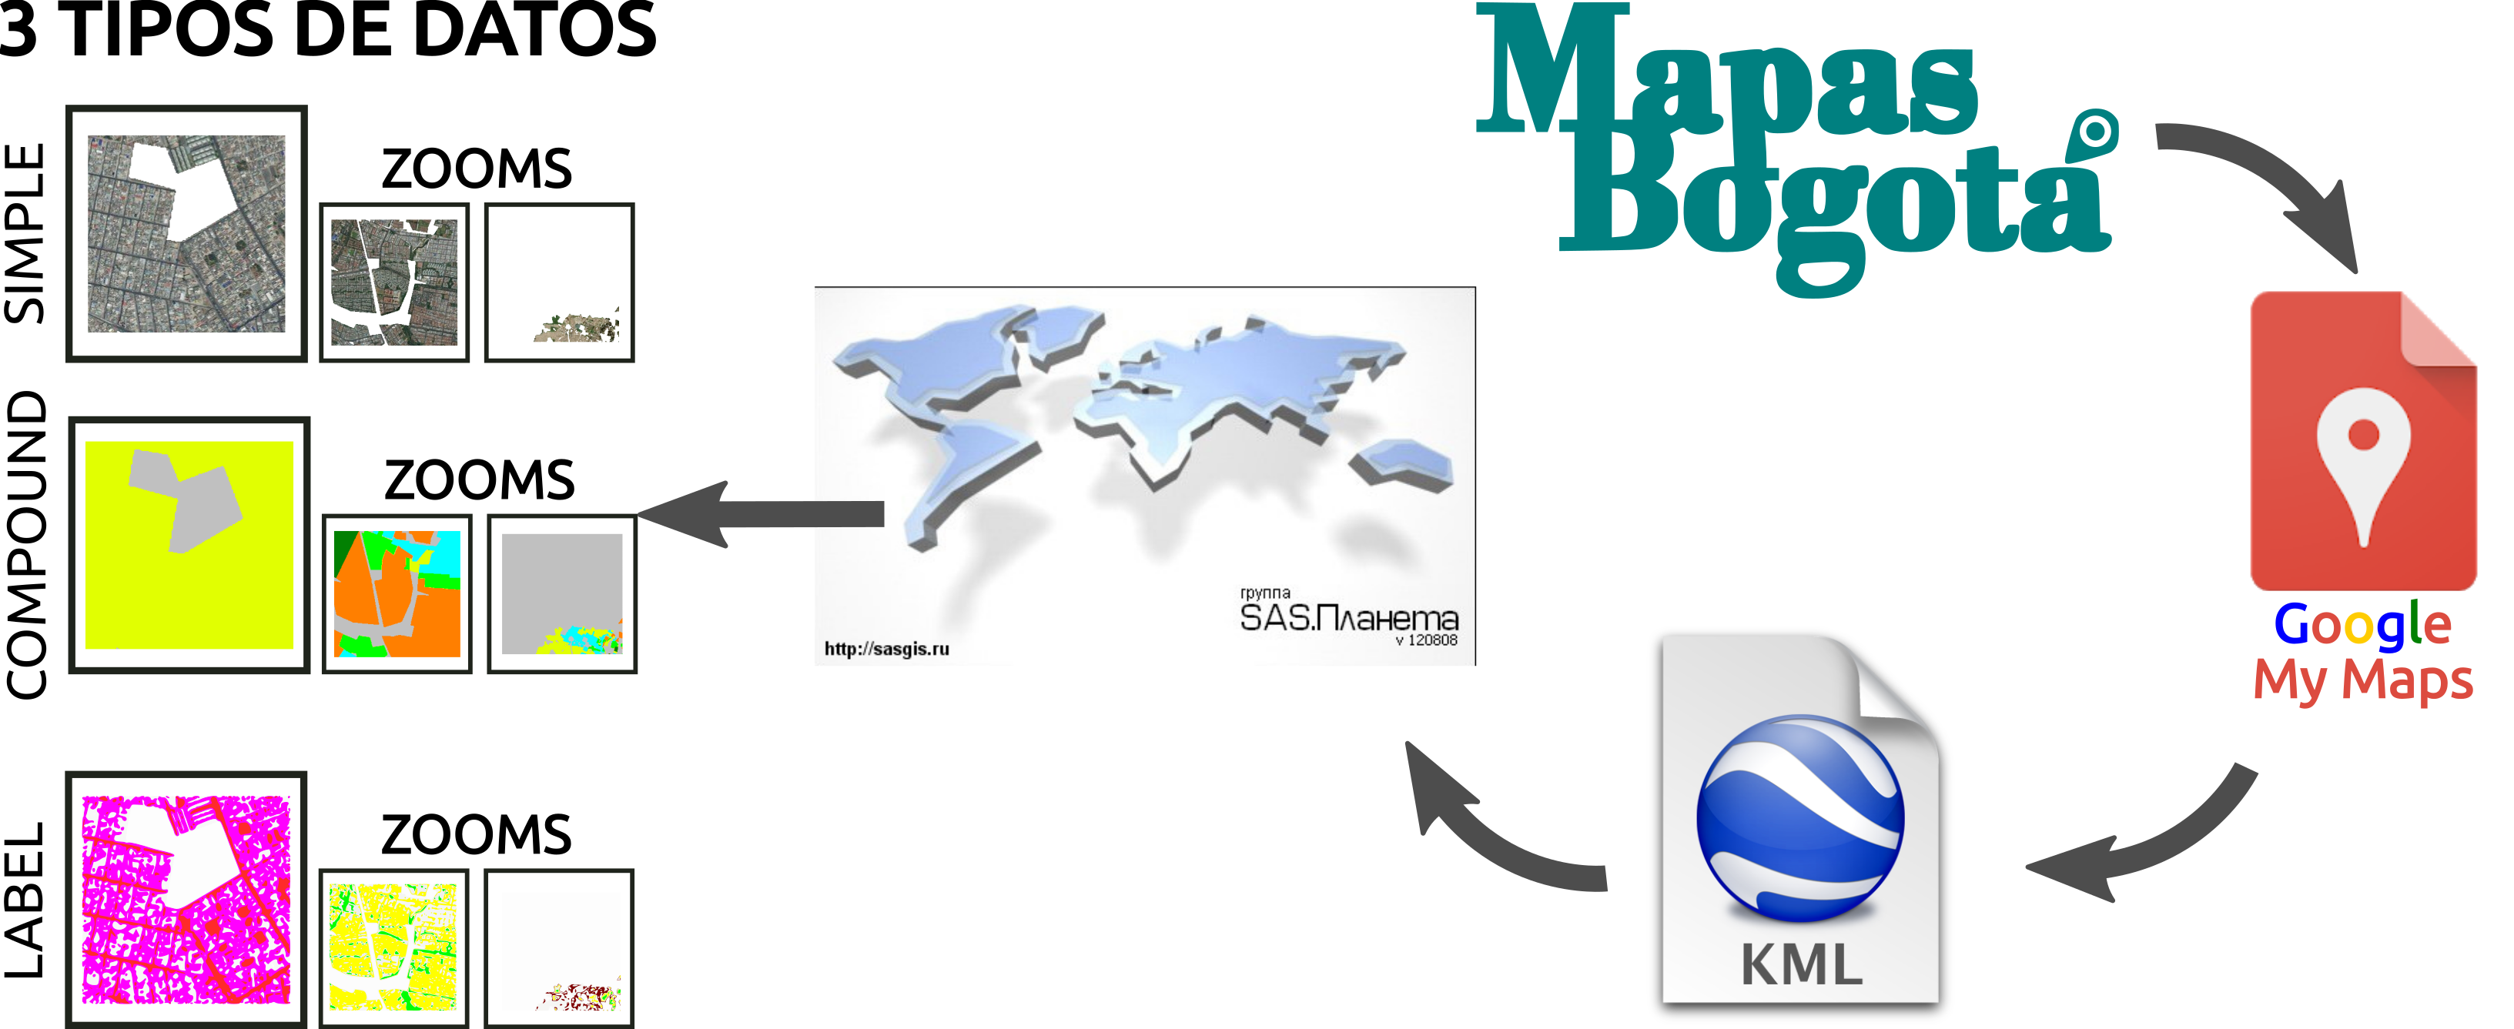
1° OBJETIVO: FUENTE DE DATOS

Slide 8
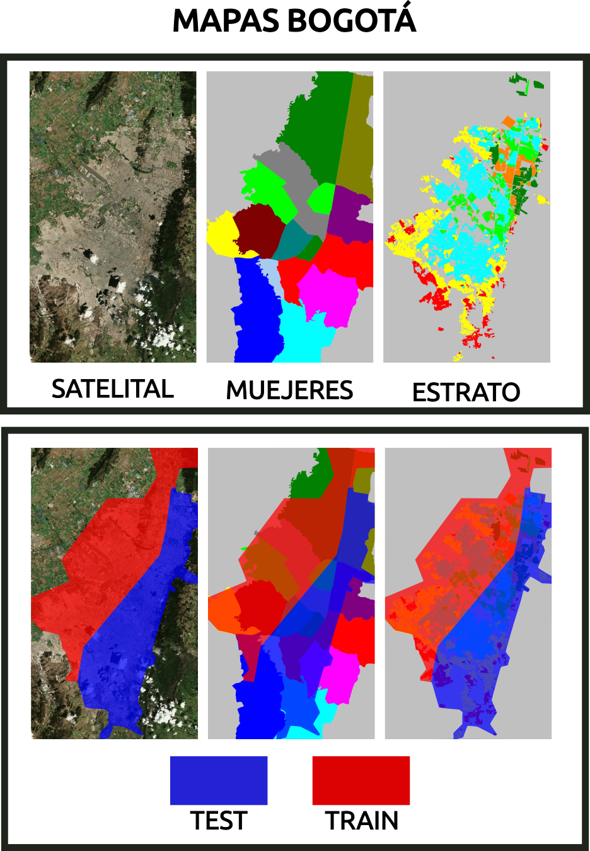
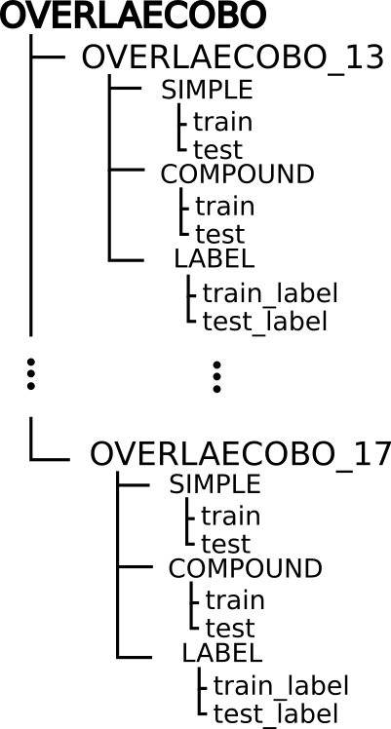
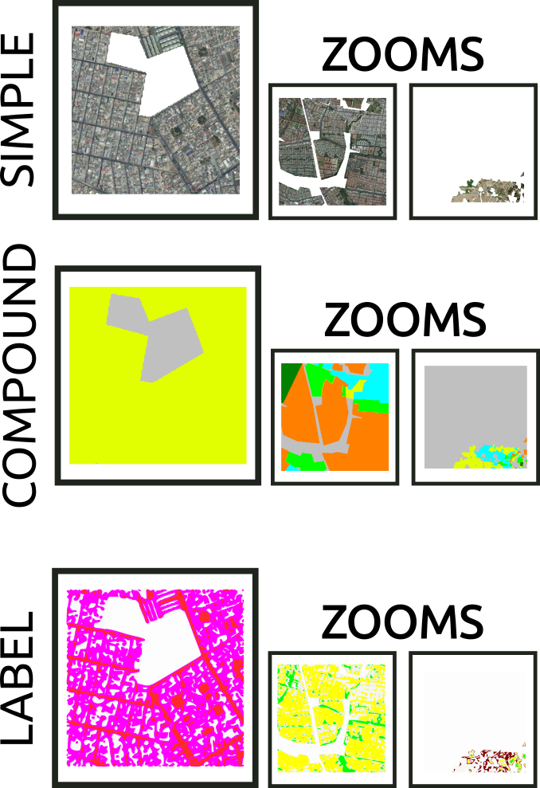
2° OBJETIVO: DATASET

Slide 9
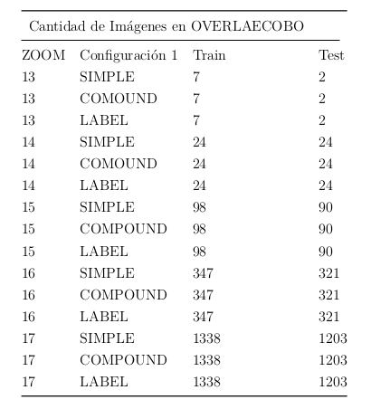
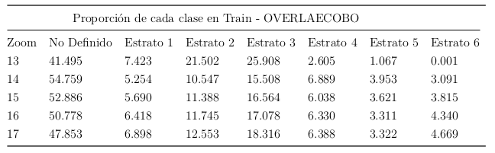
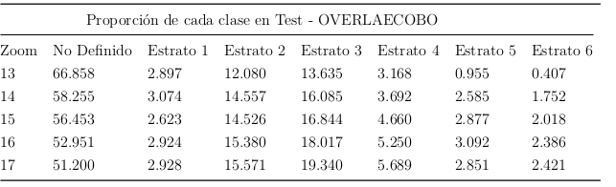

Slide 10
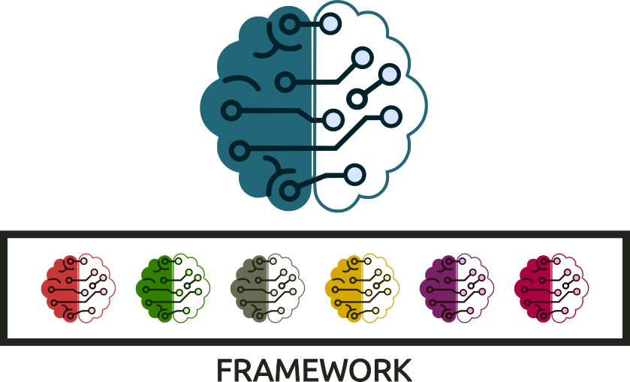
3° OBJETIVO: SELECCIONAR RED NEURONAL

Slide 11
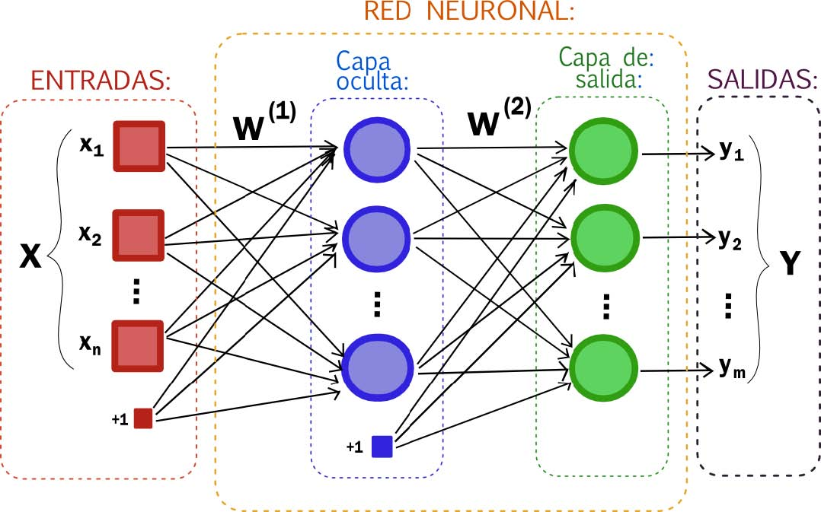

Slide 12
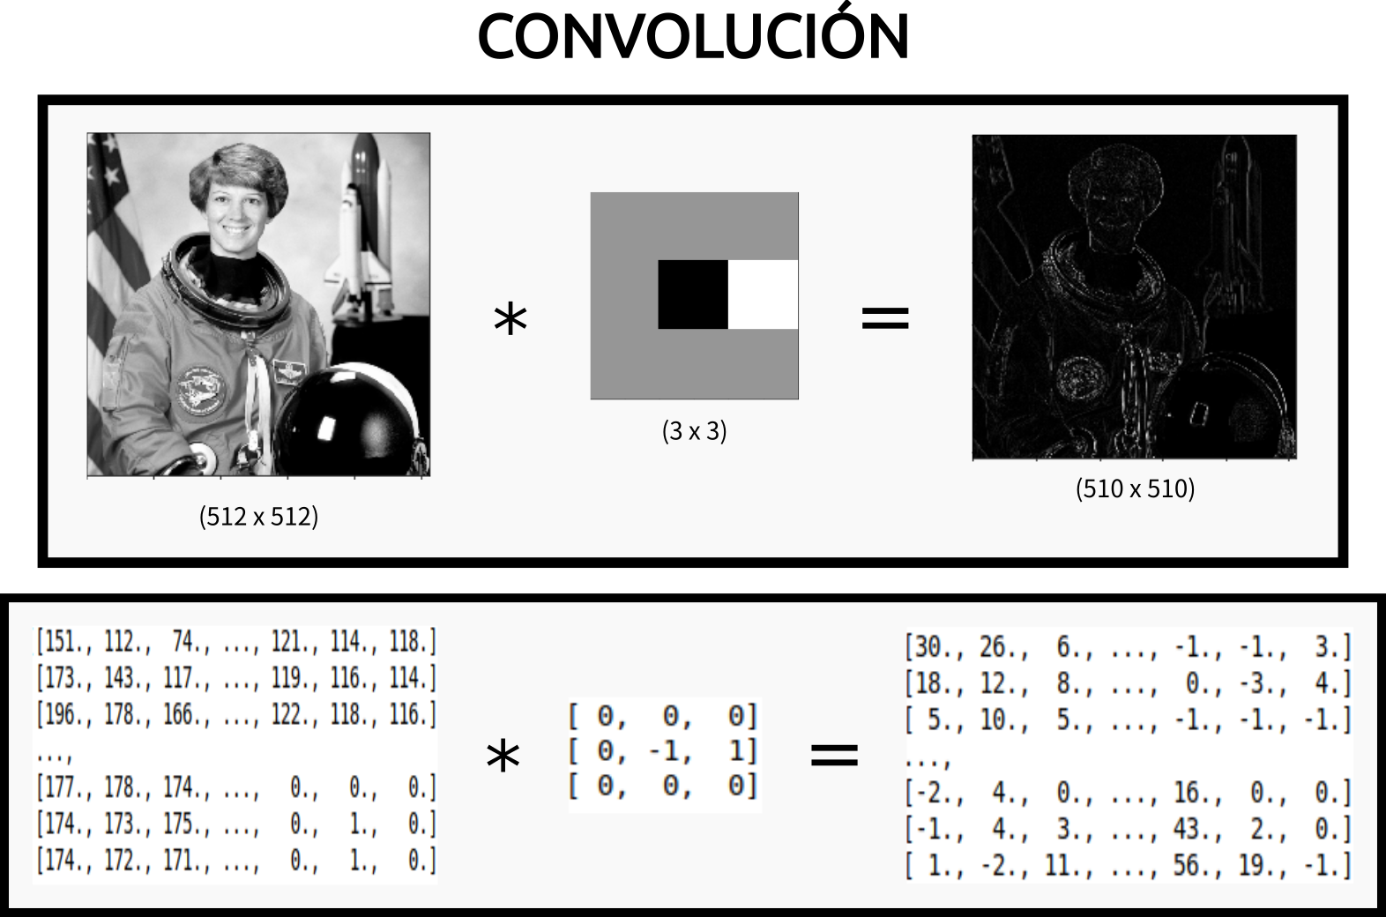

Slide 13

@GEORGESEIF
https://github.com/GeorgeSeif/Semantic-Segmentation-Suite

Slide 14
4° OBJETIVO: ENTRENAR REDES

Slide 15
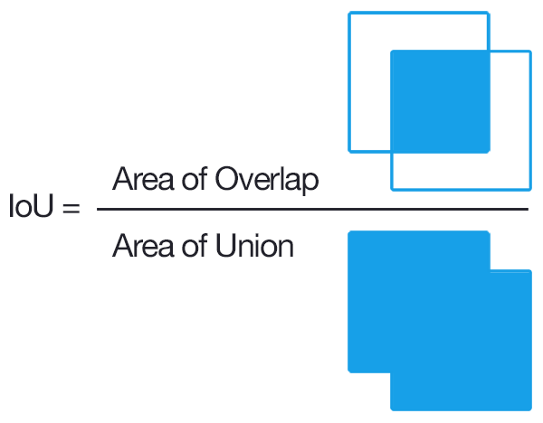
5° OBJETIVO: EVALUAR REDES

Slide 16
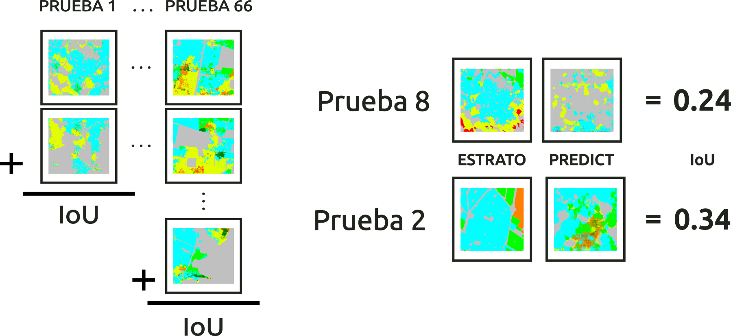

Slide 17
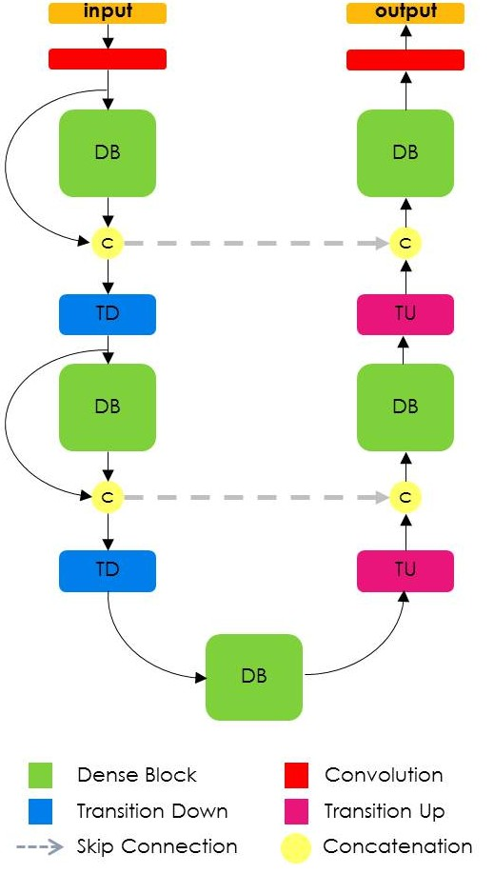
DENSENET LA MEJOR RED PARA LA DETECCIÓN DEL ESTRATO SOCIAL
IOU = 0.34
DATASET = 15_COMPOUND

Slide 18
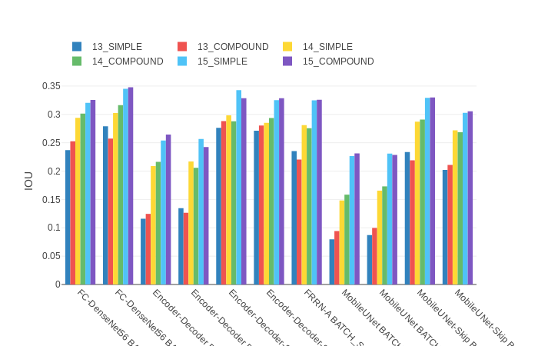
RESULTADOS: IOU DE TODAS LAS PRUEBAS

Slide 19
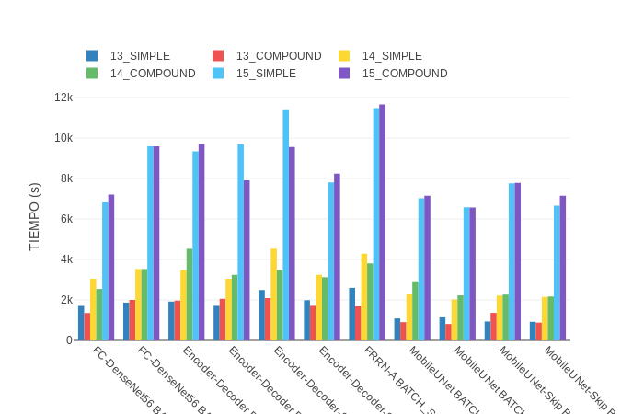
RESULTADOS: DURACIÓN DE TODAS LAS PRUEBAS

Slide 20
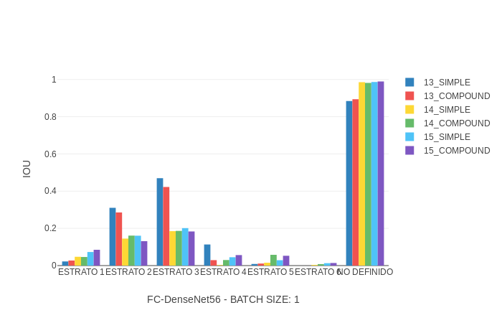
RESULTADOS: DURACIÓN DE TODAS LAS PRUEBAS

Slide 21
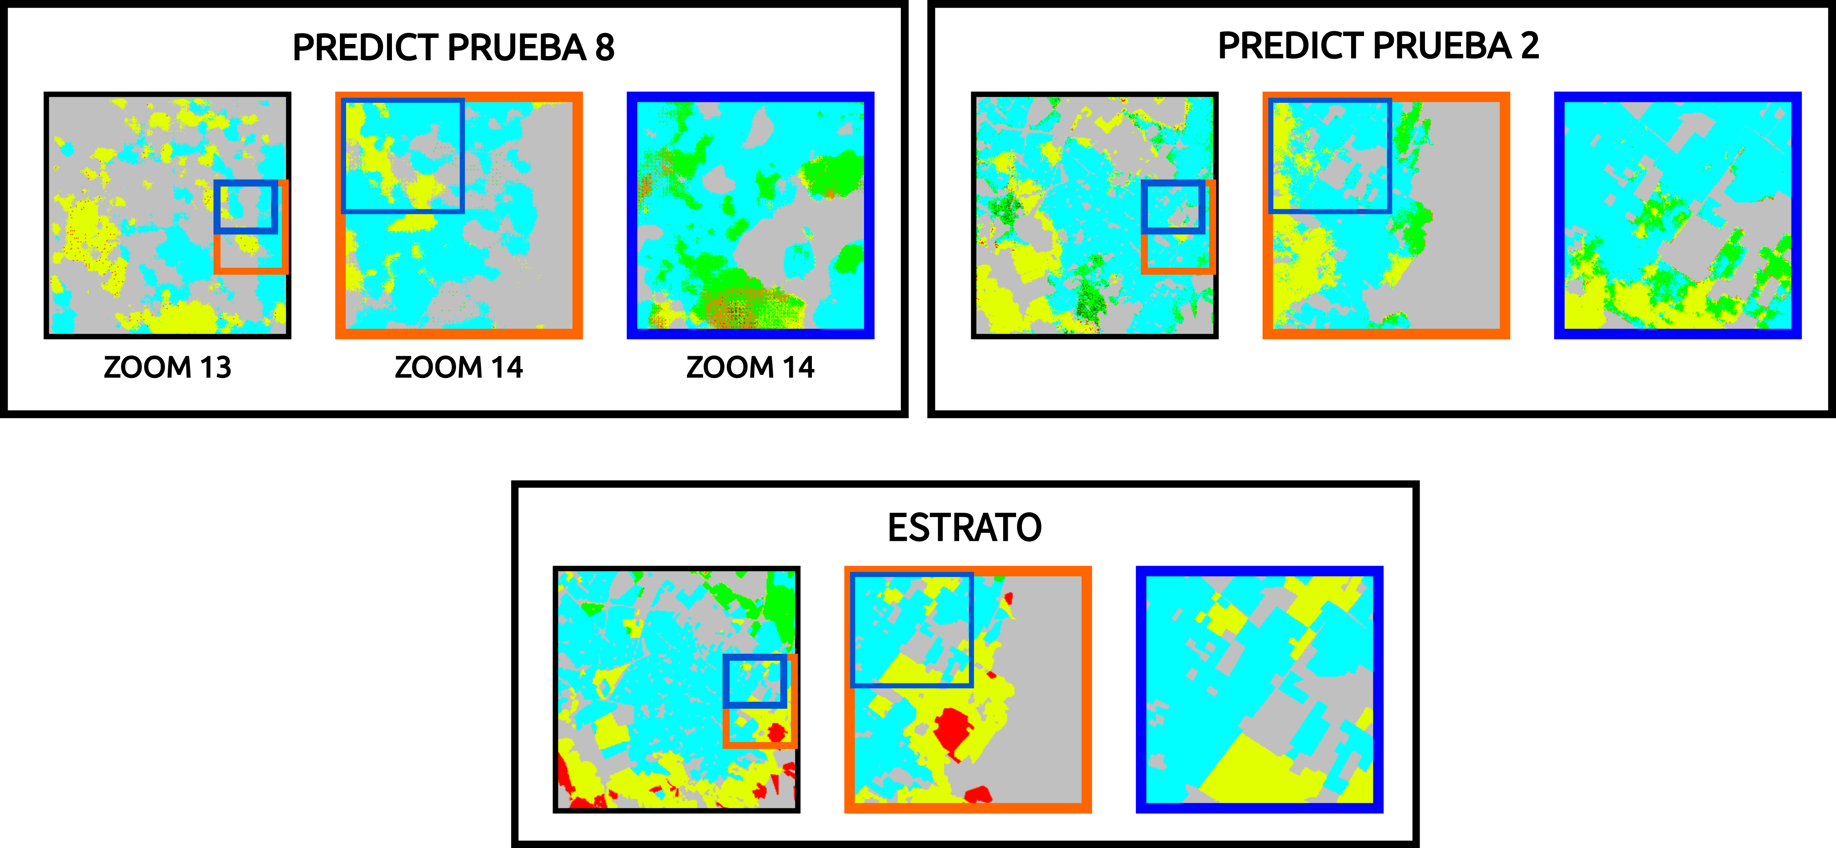
RESULTADOS: EJEMPLO PREDICCIÓN

Slide 22
CONCLUSIONES
La mejor manera de predecir el nivel socio económico de una zona urbana usando imágenes satelitales es utilizar niveles de acercamiento satelital altos, capas de información extra en las imágenes satelitales y la red neuronal FC-DenseNet56 con valores de Epoch y Batch-size mayores o iguales a 70 y 1 respectivamente.
Es viable el uso de arquitecturas de redes neuronales presentes en la literaura.
El uso de niveles de acercamiento satelital más amplios genera una mayor calidad en la predicción, esto es debido a que los ZOOM más grandes cuentan con un número mayor de imagines y a la vez una mayor cantidad de información de la cual el modelo puede aprender.

Slide 23

¡¡MUCHAS GRACIAS!!

